Slide 1
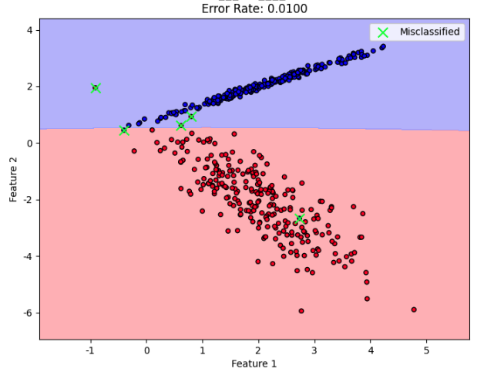
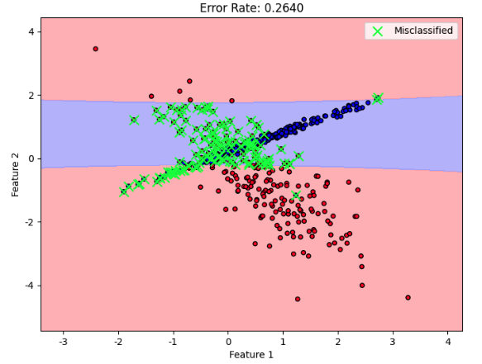
分类问题：参数估计与非参数估计
Notes:
如何去分类两个数据：拟合-> 分类指标 ->先验

Slide 2


似然率测试规则
目标：做决策 ，即在两个“假设”中选一个（比如 C0 还是 C1）。
问题：“我刚收到了一个新数据点 X，这个 X是由 C0生成的，还是由 C1生成的？”
输出：类别

Slide 3


最大后验概率估计（MAP）
目标：做决策 在 C0 和 C1 中选一个。
问题：
“我收到了一个新数据点 X。根据贝叶斯定理，是C1的概率高还是C2的概率高
一个类别（C0 或 C1）
“规则”： 选择“后验概率” P(Ck | X)最大的类别 Ck。

Slide 4




高斯核函数
定义：
LRT:
对数形式：
+LRT 对数形式：

Slide 5
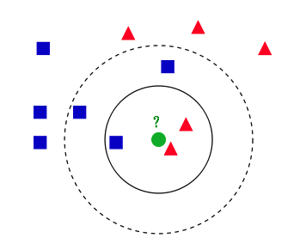
K近邻
少数服从多数：K近邻算法，即是给定一个训练数据集，对新的输入实例，在训练数据集中找到与该实例最邻近的K个实例，这K个实例的多数属于某个类，就把该输入实例分类到这个类中

Slide 6
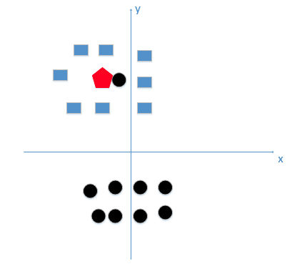
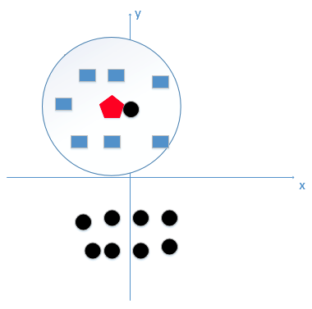
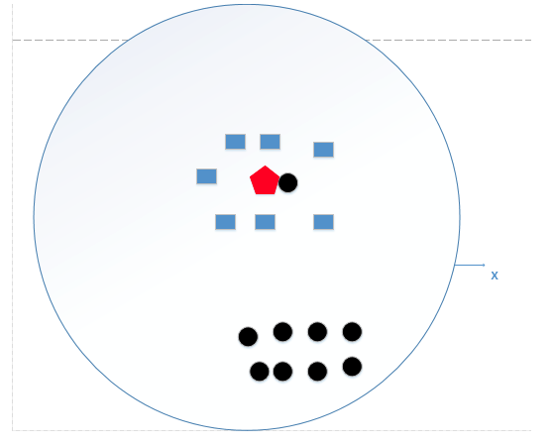
K近邻
参数k选择:
K=1:噪声大
K=8:正确
K很大，无效分类

Slide 7



贝叶斯规则分类
目标：有一个新数据 X，还有先验P(C_{k})，想判断”它的类别 Ck。
公式：
对数形式
与LRT的区别？

